Slide 1
Software Quality Assurance

Slide 2
Software Proses
Proses Pengembangan PL memiliki sebuah framework proses umum yang terdiri dari:
  Framework Activities – untuk semua proyek PL
    Tugas-tugas pekerjaan
    project milestones
    Hasil pekerjaan PL dan penyelesaian
    Poin-poin jaminan kualitas
  Umbrella activities – terjadi pada seluruh proses
    Jaminan Kualitas PL (Software Quality Assurance)
    Manajemen konfigurasi PL
    Metrik atau pengukuran PL

Slide 3
Proyek PL
Bagaimanakah tim Anda
menjamin KUALITAS produk
Perangkat Lunak Anda?

Slide 4
Manajemen Kualitas PL
Sasarannya: Kepuasan Customer
^{User Satisfaction =}
^{Kesesuaian produk +}
^{kualitas baik +}
selesai sesuai dengan budget dan jadwal
Bagaimanakah tim Anda mengelola kualitas pengembangan PL?

Slide 5
Terminologi Proses Kualitas
Quality Objectives/Tujuan Kualitas
Quality Policy/Kebijakan Kualitas
Quality Management (QM)
Quality System (QS)
Quality Control (QC)
Quality Assurance (QA)
Software Quality Assurance (SQA)
Verification and Validation (V & V)
Total Quality Management (TQM)
Continuous Improvement

Slide 6
Terminologi Proses Kualitas
Tujuan Kualitas :
  Mencapai dan menopang kualitas produk/layanan untuk memenuhi kebutuhan customer
  Memberikan jaminan ke manajemen bahwa kualitas telah dicapai dan dipelihara
  Memberikan jaminan ke customer bahwa kualitas telah tercapai
Kebijakan Kualitas
  Sasaran dan arah kualitas keseluruhan dari sebuah organisasi terkait dengan kualitas yang secara formal dinyatakan oleh manajemen atas

Slide 7
Terminologi Proses Kualitas
Quality Management (QM)
  Adalah aspek fungsi manajemen keseluruhan yang menentukan dan menerapkan kebijakan kualitas (ISO9000, Clause 3.2)
Quality System (QS)
  Adalah struktur, tanggung jawab, prosedur, proses dan sesumber organisasi untuk penerapan manajemen kualitas (ISO9000, Clause 3.3)

Slide 8
Terminologi Proses Kualitas
Quality Control (QC)
  Adalah teknik dan aktifitas operasional yang digunakan untuk memenuhi kebutuhan kualitas (ISO9000, Clause 3.4)
  Meliputi evaluasi unjuk kerja, membandingkan tujuan dan tindakan, pengecekan produk

Slide 9
Terminologi Proses Kualitas
Quality Assurance (QA)
  Semua tindakan sistematis dan terencana untuk menjamin bahwa sebuah produk/layanan akan memenuhi kebutuhan /memuaskan(ISO9000, Clause 3.5)
  Sekumpulan aktifitas yang dirancang untuk mengevaluasi proses dimana produk dikembangkan atau dirakit (IEEE Standards )
  Quality assurance meliputi pengecekan proses

Slide 10
Terminologi Proses Kualitas
Quality Assurance (QA) ...
  Tujuan:
    Untuk mencegah terjadinya masalah;
    Mendeteksi masalah ketika terjadi;
    Mengetahui penyebabnya;
    Menyelesaikan sampai akar; dan
    Mencegah masalah terjadi lagi

Slide 11
Terminologi Proses Kualitas
Perbedaan QC / QA
  QC – bekerja dengan produk
    Mengukur produk berdasarkan standard
    Mengenali kerusakan/cacat
    Sebatas pada melihat produk
  QA – bekerja dengan proses
    Sebuah fungsi yang mengatur kualitas
    setup QC
    Menggunakan hasil QC untuk mengevaluasi dan meningkatkan proses yang menghasilkan produk

Slide 12
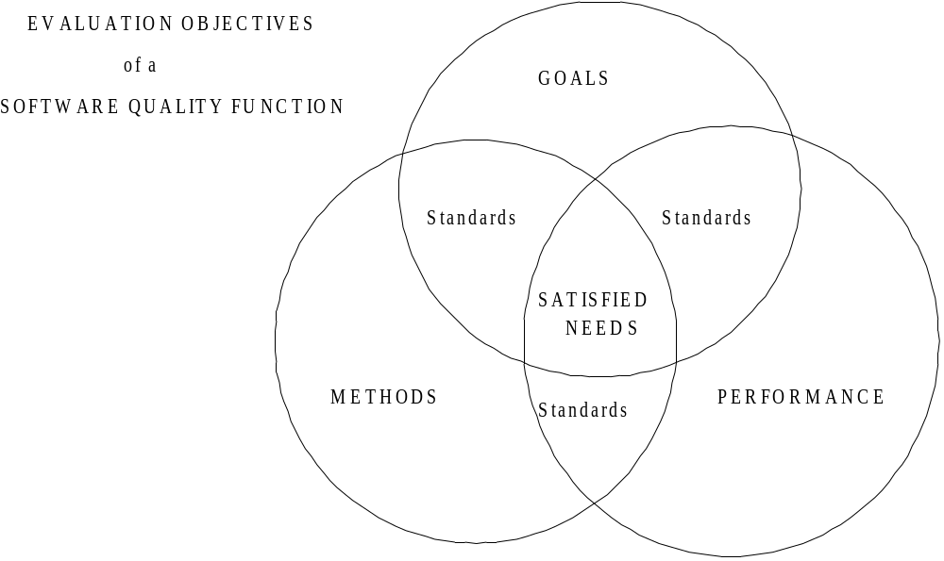
Terminologi Proses Kualitas

Slide 13
Terminologi Proses Kualitas
Verifikasi dan Validasi
  Verifikasi:
    Membangun produk secara BENAR
    Verifikasi melibatkan pengujian bahwa apa yang telah dibangun sudah benar.
  Validasi:
    Membangun produk yang tepat
    Validasi melibatkan pengecekan bahwa kebutuhan customer telah dipenuhi.
Quality Assurance memastikan bahwa Verification dan Validation mendapat tempat.

Slide 14
Terminologi Proses Kualitas
Total Quality Management (TQM)
  Mengatur kualitas sebuah perusahaan lebih daripada hanya sekedar menerapkan sebuah sistem kualitas ... Hal ini diciptakan oleh adanya pembentukan budaya kualitas yang meresap pada seluruh organisasi
Budaya kualitas:
  Dedikasi kpada kepuasan customer
  penekanan pada perbaikan yang berkelanjutan
  Komunikasi dan kerja tim
  Memberdayakan anggota tim
  Komitmen dengan managemen tim

Slide 15
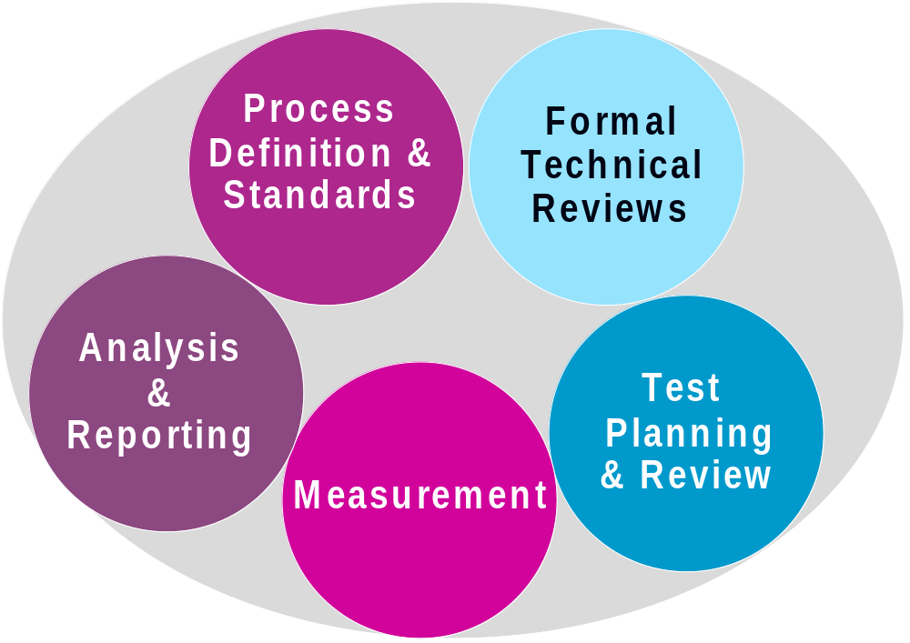
Software Quality Assurance

Slide 16
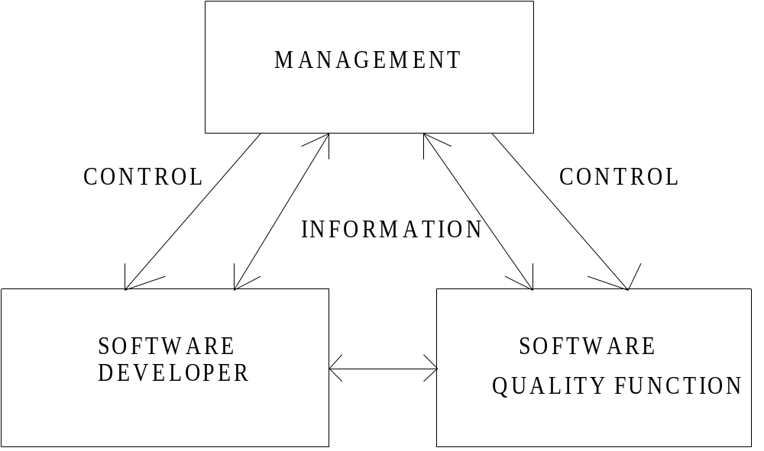
Software Quality Management Environment

Slide 17
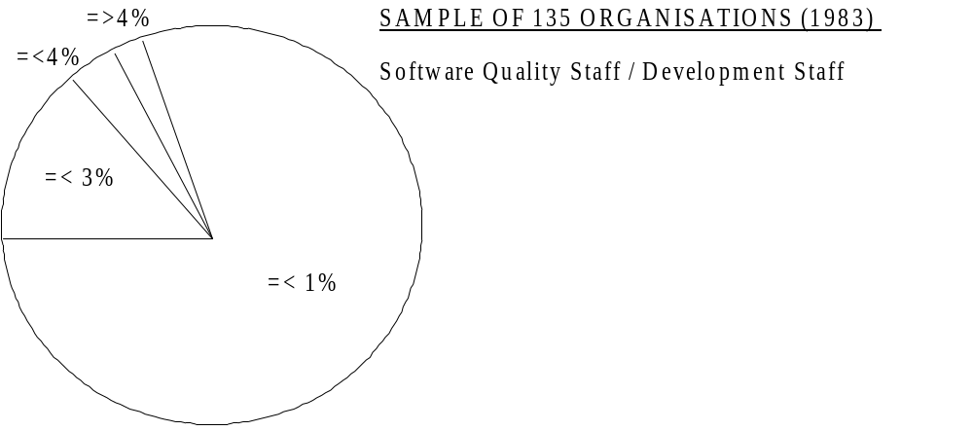
Ukuran Tim Software Quality
Sekitar 3% adalah ideal, yaitu dengan 30-33 pengembang, perlu 1 orang SQA.
Jika terdapat 10-15 orang dalam tim, maka satu orang untuk setengah minggu harus bertindak sebagai SQA.

Slide 18
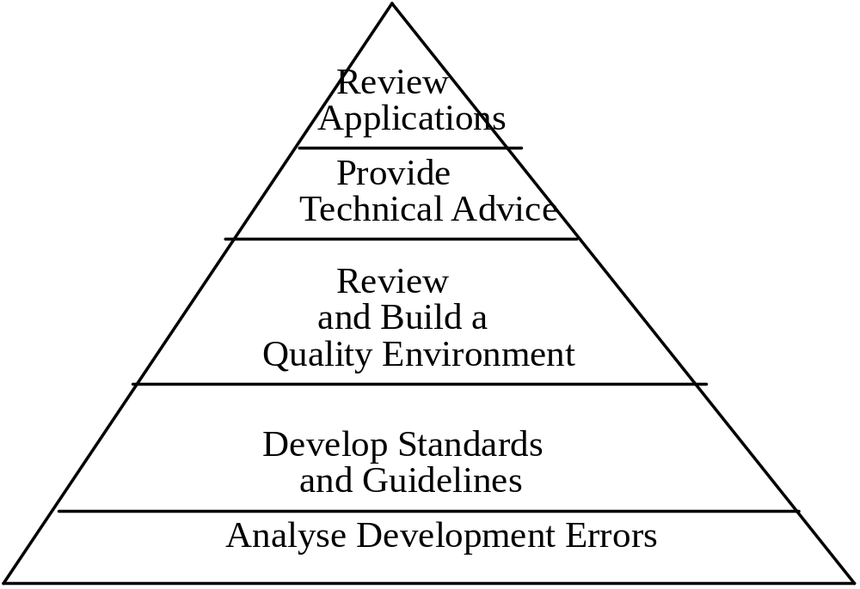
Peran Tim Software Quality

Slide 19
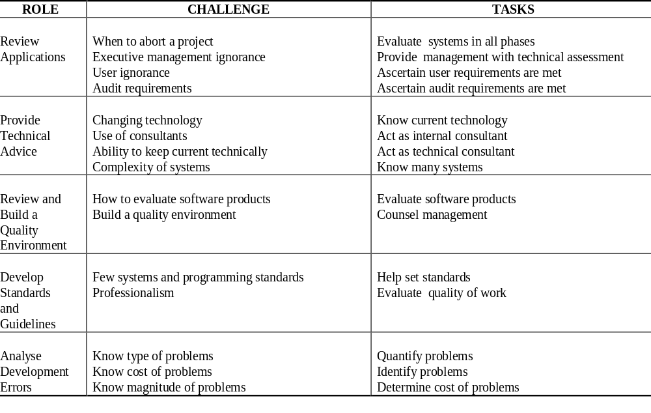
Tugas Tim Software Quality

Slide 20
Peran Utama Tim Software Quality
Peran utama Tim SQ adalah Review Applications.
Review Applications meliputi:
Verification (membangun dengan benar) and Validation ( membangun produk yang benar)
Software Reviews
Pemantauan pada pengiriman bagian2 produk
Testing
Audit bagian software yang ditentukan

Slide 21
Apa itu Software Review?
Evaluasi elemen software untuk memeriksa/mengontrol perbedaan dari hasil yang direncanakan sampai rekomendasi perbaikan. ex: Design Review, Code Review
Ada 3 Tipe:
  Walkthrough
  Software Inspection
  Technical Review

Slide 22
Tiga Tipe Software Review
Walkthrough: Evaluasi pada elemen software tertentu identifikasi kesalahan dan memberikan solusi. Pembangun menjelaskan dan ada tanya jawab yang diatur oleh moderator
Software Inspections : evaluasi dokumen dan program sebelum technical review atau testing. Pemeriksaan oleh rekan dengan checklist hal-hal yang perlu verifikasi dengan tujuan identifikasi ketidak sesuaian dengan spek dan standar, dan mengukur perkembangan.

Slide 23
Tiga Tipe Software Review (cont)
Technical Review : review semua bagian software untuk membuktikan kesesuaian dengan spesifikasi, dibangun sesuai standard dan semua perubahan sudah diterapkan/dilakukan

Slide 24
Referensi
Ch. 26, Quality Management, Software Engineering: A Practitioner's Approach, 6/e, Pressman Roger S., 2005, McGraw-Hill
Romi Satrio Wahono, Teknik Pengukuran Kualitas Perangkat Lunak, http://romisatriawahono.net/?p=155
Stephen H. Kan., Software Quality Metrics Overview, http://www.awprofessional.com/articles/article.asp?p=30306&rl=1

